Slide 1
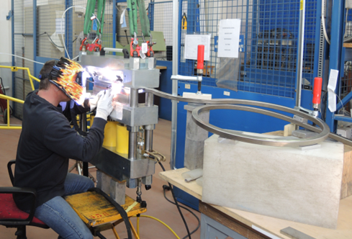
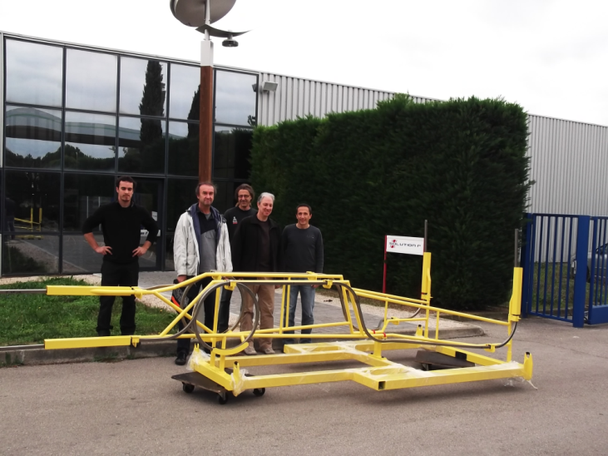
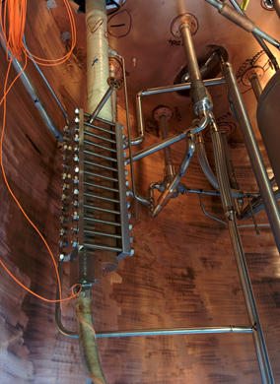
L’IRFM FOURNIT LES BUSBARS POUR LA
STATION D’ESSAI DES BOBINES TF JT-60SA
L’IRFM a réalisé, livré et installé les busbars supraconducteurs de la station de test cryogénique de Saclay.
permettent de réaliser la connexion électrique des bobines supraconductrices de champ toroïdal de JT-60SA qui seront testées, aux conditions nominales
Soudures sous presse des boitiers de connexion (Atelier IRFM)
t=9.22ms
Ces éléments, au design tridimensionnel offriront une grande souplesse mécanique pour la connexion/deconnexion des 18 bobines toroïdales de JT-60SA. Ils ont été fabriqués par une entreprise basée à Venelle.
Les busbars sur leur châssis de transport réceptionnés à Venelles
Busbars installés et connectés dans la boite froide de la « Cold Test Facility »
t=8.59ms

